Slide 1
Caso 1 de Segmentación
Arce Carhuamaca elias ruben

Slide 2


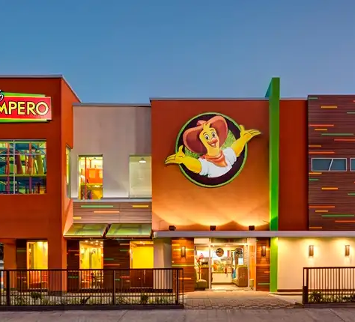



¿Qué variables de la segmentación del mercado están usando restaurantes de comida rápida latinoamericanos como Campero?

Slide 3
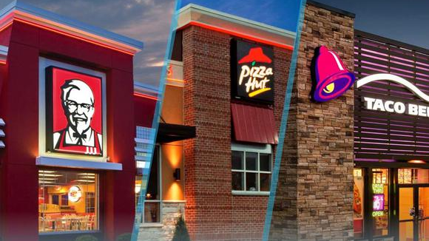
El sector americano actualmente ha comenzado de aburrise de consumer lo mismo, ta les como:
Hamburguesas
Pizzas
Papas
Donas

Slide 4
Geográfica
Ubicación de una alta presencia de consumidores latinos.
Psicográfica
Norteamericanos: Desayuno ligero.
Demográfica
Nacionalidad de consumidores
Latinoamericano: Desayuno en abundancia
Conductual
Fidelidad de marca

